Slide 1



Shopee平台规则

Slide 2
店铺表现考核指标
目
录
店铺奖励系统
店铺惩罚计分系统

Slide 3

1
店铺表现考核标准

Slide 4

Shopee店铺考核标准与惩罚计分系统
店铺的考核标准和惩罚系统能够客观地为卖家提供店铺运营指标，了解店铺的状况和方向，据此开展运营计划，提升或改进现状；此举同时意在提高平台转化率，买家粘度和忠诚度等。平台依此激励或惩罚卖家行为，帮助卖家不断提升服务质量。
店铺表现考核标准：
迟发货率
未完成订单率
违反上架规则
客户服务

Slide 5
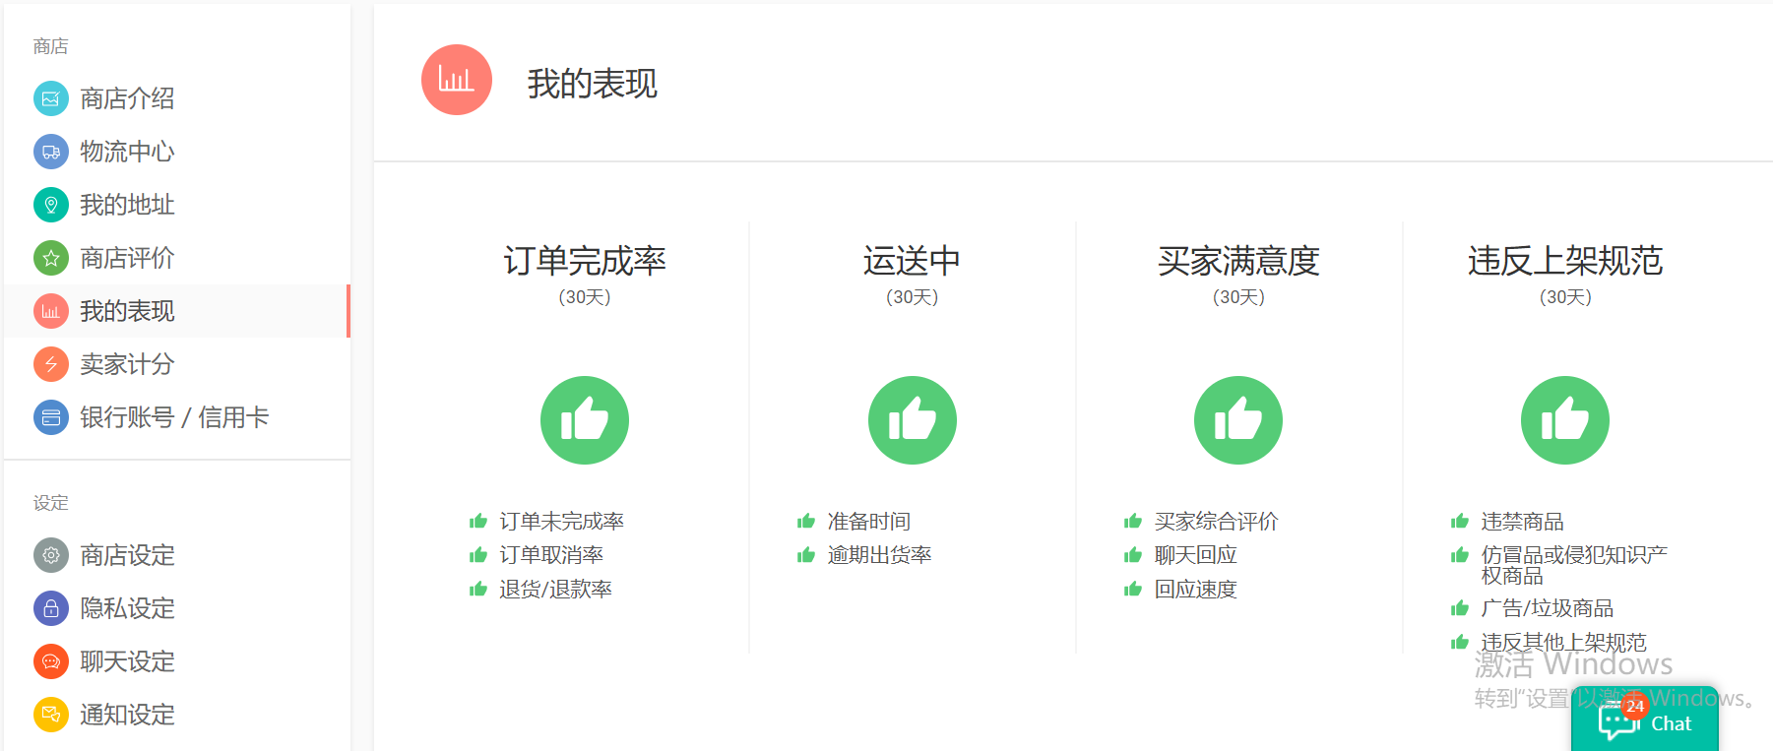
如何查看店铺表现？
卖家中心 —— 卖场设定 —— 我的表现

Slide 6



店铺常见规则
迟发货率
未完成率
违反上架规则
店铺聊聊

Slide 7
卖家预估备货时间DTS
DTS: Days to Ship
定义：卖家预估备货时间，即卖家预估的从买家下单到订单状态从“未出货”变成“已出货”（shipped）的时间跨度（计算工作日）
如何设置：
1. DTS可自行设置为2天或者7-30（产品变为预售状态）之内的任意天数
2. 可在卖家中心设置统一的DTS，也可根据备货情况，修改单一商品DTS

Slide 8
卖家实际备货时间APT
APT: Actual Preparation time
定义：卖家实际备货时间，即实际的从买家下单到订单状态从“未出货”变成“已出货”（shipped）的时间跨度（计算自然日）
SLS订单，发货后系统自动更改订单状态
马来LWE，CK1的订单，需卖家自行上传订单号并发货

Slide 9
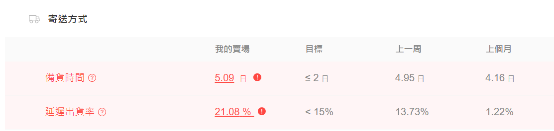
迟发货与迟发货率
什么是迟发货？若APT超过DTS（工作日）+2个自然日，则算作是迟发货订单，APT如遇周末或节假日，会顺延
什么是迟发货率？迟发货率 = 迟发货的订单数/发货的总订单数（每周一系统计算前30天的迟发货率），迟发货率可在卖家中心“我的表现”栏目中查看

Slide 10
如何避免迟发货
完善DTS设置，能有效避免迟发货
1. 先根据自身发货情况，在物流中心设置统一的DTS出库准备时间，然后可根据不同商品备货情况做个别或者小批量调整
例1：订单A，商品为B，DTS为2天，需要在2个工作日内尽快出库，外加2个自然日订单状态未更改至“已出货”，就会被算作逾期订单；同时卖家也要考虑发货后，国内物流到仓和扫描的时间（一般为24小时内），如出库时间（1天）+国内物流时间（1天）+扫描（1天）=3天<4天，此订单算合格订单。Tips：即使DTS设置为2，也要尽早在2天内发货
例2：订单A，商品为B和C，B的DTS为2天，C的DTS为7天，此订单的DTS计算时间为7，以出货时间较长的商品为准
例3：订单A，下单时间为8月3日（周五），DTS为2，此订单可在8月9日前发货，周末两日顺延。Tips：尽量周末的订单也在1-2日内发货，可提升店铺整体出货时间的水平和效率，利于转化

Slide 11
如何避免迟发货
2. 及时调整DTS
如遇黄金周，春节等，卖家运营要主动联系客户经理商议DTS出库时间，虽然出货时间遇到大型节假日会顺延，但部分卖家休息日比国家法定假日要长，所以需要依此延长时间
DTS设置天数的选择
新卖家：结合自己平日仓库发货时间，并且评估即将上新产品库存，设置DTS
老卖家：a. 结合近30天的销售业绩，计算出单产品百分比，对于出单多，趋势好的Top Sku部分进行充足备货，并把DTS调为2天；对于基本不出单的产品，也可把部分DTS的天数调为2，偶尔出1-2单，并不会对晚发货率有过大影响。根据店铺销售数据，进行不断调整；b. 对于走铺货路线的店铺（SKU多达5000以上），库存比较难管控，要先保证不要延迟发货而导致扣分店铺受影响，再考虑DTS的长短
Notes:
。

Slide 12
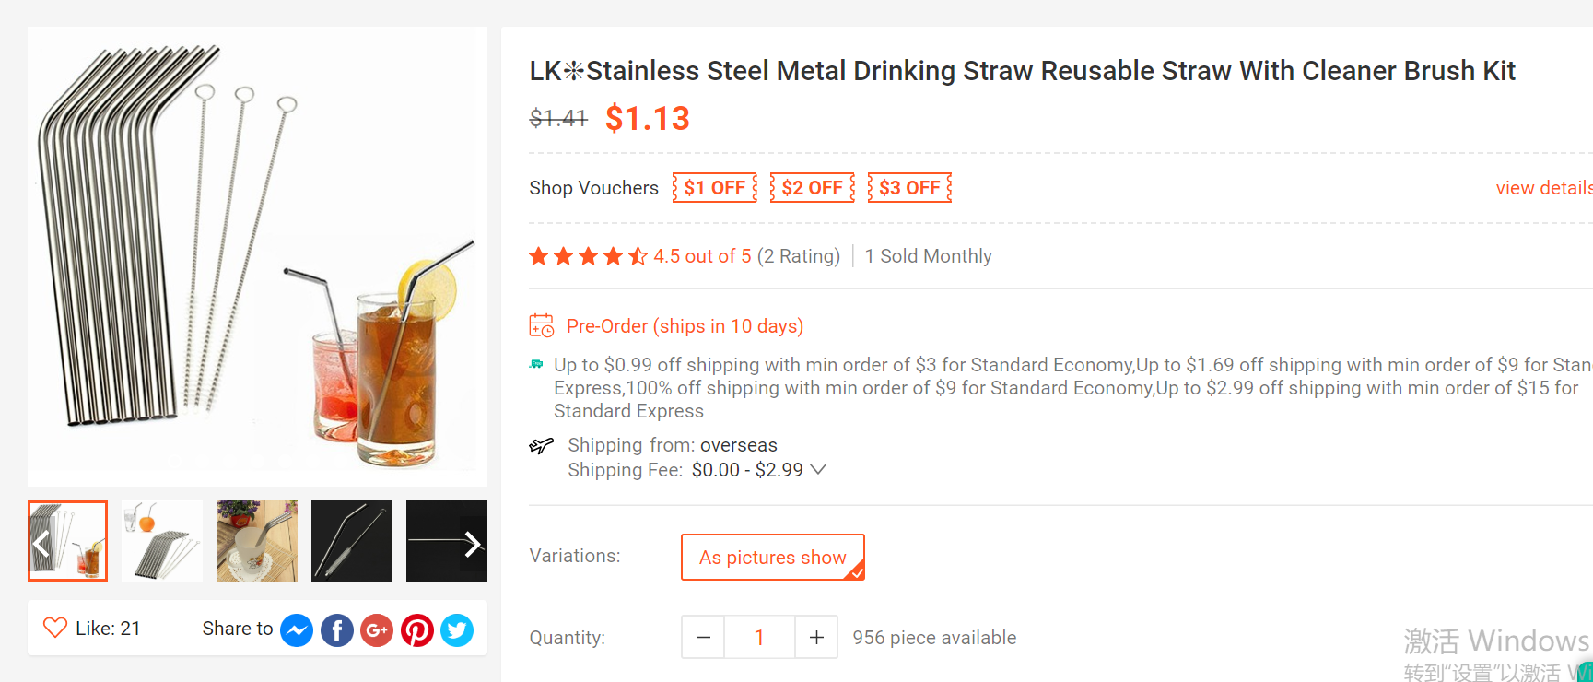
如何避免迟发货
4. 不能为了避免迟发货将很多商品DTS设置为7及以上
DTS设置为7天及其以上的商品，商品前台会显示Pre-Order（预售商品）字样，这会影响到店铺转化率，因为消费者更倾向于选择寄送时间短的商品。同时，如果预售商品占店铺商品总数过高，将会影响到优选卖家、商城卖家的评选，及上架商品数量上限

Slide 13


店铺常见规则
迟发货率
未完成率
违反上架规则
店铺聊聊

Slide 14
什么是订单未完成率
关注点：买家下单后到订单状态从“未出货” 或 “已出货” 变成“取消”（cancelled）
取消种类：
1. 卖家主动取消订单：因库存，系统等原因不得不取消订单
2. 买家发起退货退款订单：针对shipped后的订单，买家因未收到货，或收到错误或被损坏的商品，发起的退货退款，卖家或平台同意后，此订单取消，并算作未完成订单；
3. 自动取消的订单（系统）：DTS（工作日）+3个自然日，卖家未点击发货，订单将被自动取消（主要针对LWE，自发货等需要在后台上传单号，手动发货的物流渠道）；DTS（工作日）+5个自然日，订单状态如还未变成Shipped（出货），订单将会被自动取消（主要针对SLS等需要扫描出货的物流渠道）

Slide 15
什么是订单未完成率
通过计算30天内店铺的未完成率，来协助提升买家与卖家间的信任度。
订单未完成率=(卖家主动取消订单数+买家发起退货退款订单数+自动取消的订单数) / (净订单数+卖家主动取消订单数+买家发起的退货退款订单数+自动取消的订单数）
计分逻辑：每周一系统计算前30天的未完成率

Slide 16





造成订单未完成率过高的原因
过高的订单取消率
商品库存不足
因超过备货天数而被系统取消订单
过高的退款退货率
出货错误的商品
买家未收到商品
商品破损或损坏

Slide 17
如何避免未完成率
避免买家发起退货退款订单
填写正确、详细的商品详情以确保买家对商品不会有任何错误的期待
商品详情必须包含：尺寸、颜色、材质、保固期间等确实且详细的信息
商品照片可以放上许多不同角度的照片，协助买家可以更清楚的检视商品
2. 发货前，仔细核对收件人地址，商品等内容，避免发错货
3. 确认所有的商品都有适当的包装
易碎物品必须被标示，并且加上额外保护措施，例如泡泡纸或防撞空气袋
寄件单必须清楚的被黏贴在商品的最外层。如果可以的话，最好可以放进专用袋子中，以避免寄件单遭到损坏

Slide 18
如何避免未完成率
避免买家发起退货退款订单
4. 发货后，如商品有问题，做好售后和安抚工作，可通过其他方式避免买家退款
5. 您可以检视经常发生退货的商品，并找出退货原因并进行调整。若是货源素质不佳，则可以考虑从卖场中移除。事先预防退款退货的情况发生，可以降低买家流失的机率并增加卖场整体的消费满意度。

Slide 19
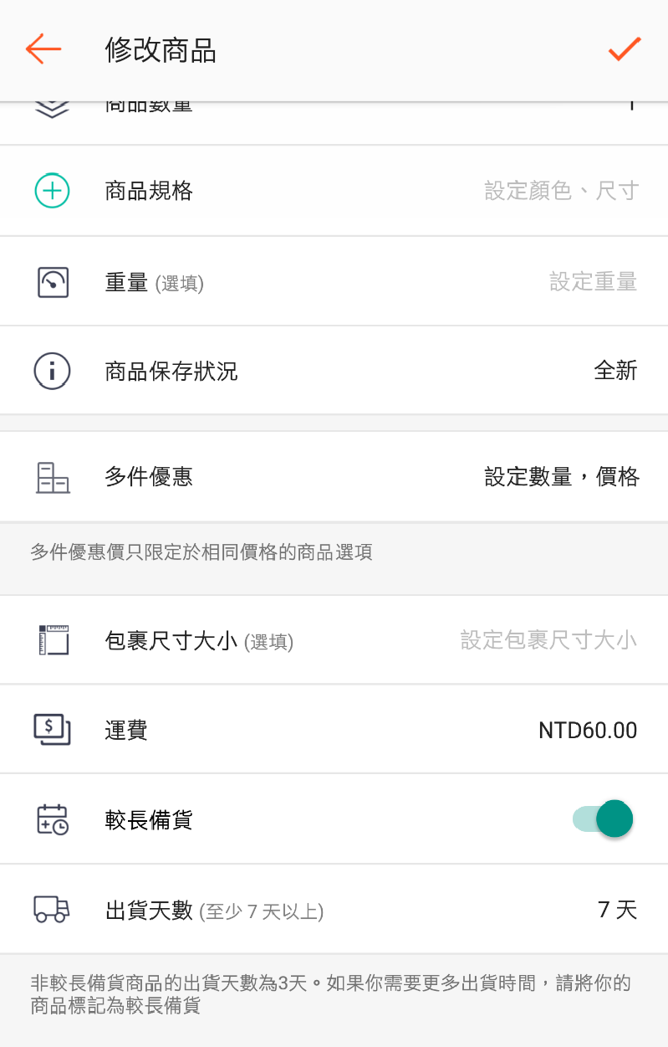
如何避免未完成率
避免系统自动取消订单
及时出货，避免因为延误等原因，未被扫描前，订单就被取消。请随时注意Email与虾皮App的推送信息，查看是否有新的订单。并且如果您需要更多的时间来出货商品，可以将商品标注为较长备货状态
对物流手册的发货要求，有深度的理解和掌握，因“重单”，“异常件”等问题，无法扫描入库的订单，会被取消
系统未及时更新出库的订单，请发现后，及时反馈给客户经理

Slide 20
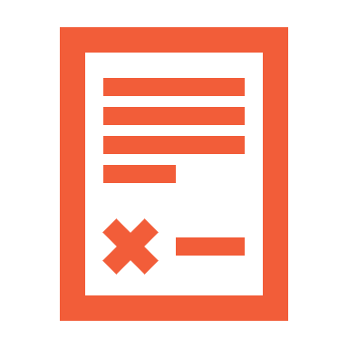
店铺常见规则
迟发货率
未完成率
违反上架规则
店铺聊聊

Slide 21
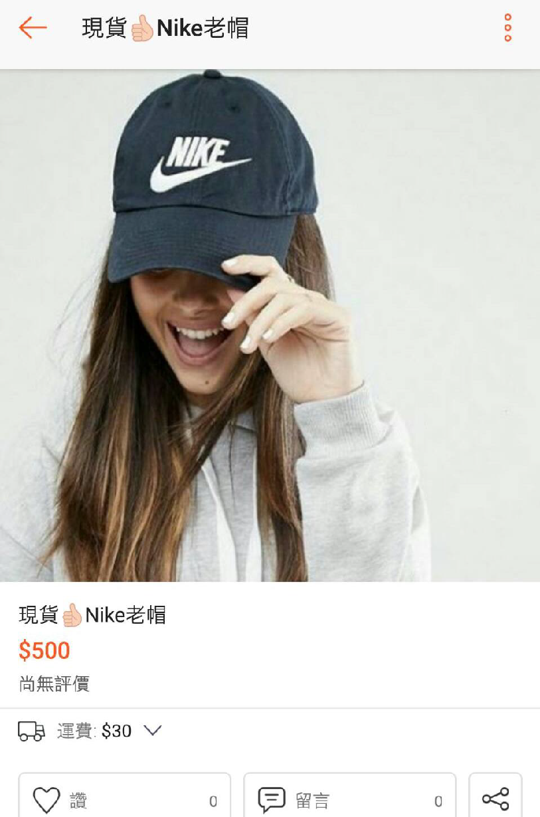
刊登侵权商品
在虾皮上贩卖侵权商品是被严格禁止并且商品将会被直接移除。侵权商品指的是，高度模仿特定品牌并意图欺骗或诈骗买家之商品，包含以下几项特点：
• 特定品牌的假货或复制品
• 特定品牌未曾制造的商品
• 商品本身、包装或任何商品相关物上标示的商标并未获得合法授权
• 商品具有与特定品牌非常相似的特征(例如：复制或模仿特定品牌的logo)， 但未获得注册商标人的授权
使用未经合法授权的注册商标
(例如：Nike的logo)

Slide 22
刊登重复商品
刊登重复商品的定义为：
重复刊登是指将各项信息完全相同，或者重要属性完全相同或高度相似的产品进行多次刊登。刊登的产品之间必须有显著的区别（如图片，标题，价格，属性，描述等），否则将被视为重复刊登的产品。
相同卖家的店铺之间重复刊登的商品和不同卖家之间重复刊登的商品将被平台删除和给予罚分。
这么做是为了确保每个买家都能有最佳的浏览体验，避免卖家不当的主导在虾皮上搜寻的结果。

Slide 23
1.卖家在其不同的店铺刊登相同的产品
刊登重复商品
卖家应仅在其一家店铺（而非多家店铺）出售同一件产品。
对于有严重重复刊登行为的店铺（同一卖家）， Shopee将保留最初的商店，关闭其余所有店铺。

Slide 24
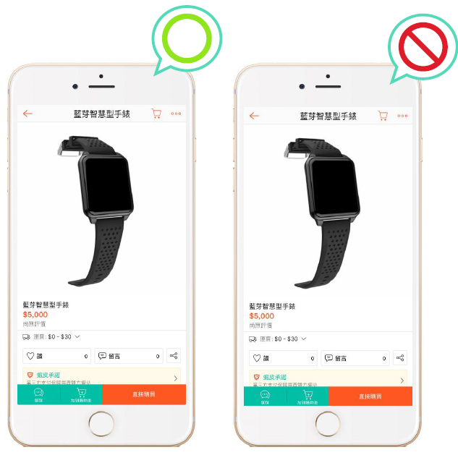
2.将相同的产品刊登在不同的类别下
刊登重复商品
重复刊登相同的商品在不同类别是被严格禁止的。
举例来说，智能型手表「不应该」同时刊登在「3C→智慧穿戴装置」和「男生包包与配件→手表」的类别当中。
虾皮建议卖家将商品刊登在最具有相关性的类别当中。
3C类别 男生包包与配件类别

Slide 25
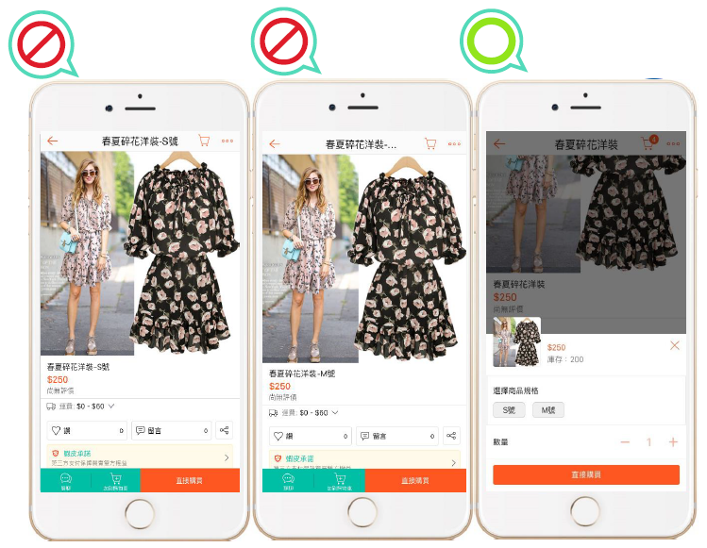
3.微调产品信息（如图片，标题，价格，属性，描述等）后重复上传
刊登重复商品
相同的商品不同规格是不能分别刊登的。即使同一件商品有不同的规格(例如：尺寸、颜色)，还是只能刊登在同一个商品页之中。卖家可以利用不同的商品选项来区分不同的规格。
请勿分别刊登相同的商品。如上图范例，同一件洋装不同的尺寸，
应该要放在同一个商品页中，并用选项来区分尺寸。

Slide 26
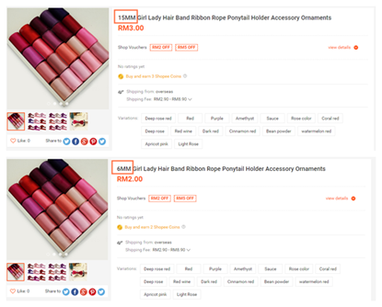
4.以下情况目前不会被视为重复刊登
刊登重复商品
当同一款产品有多种型号/款式，在同一个Listing下无法全部刊登时，卖家可以分开上传多个，但请确保没有刊登重复的型号/款式。
示例：
该产品有2种尺寸，15种颜色，共计30个款式，在一个Listing下无法全部列出（现在每个Listing下最多可以刊登20个型号/款式），因此现将这30个款式以同一尺寸下分别刊登15个颜色，分作2个Listing进行刊登，且2个Listing之间没有重复的型号/款式，这种情况则不会被视做重复刊登。

Slide 27
如何避免刊登重复商品？
确保商品信息(图片、名称、价格、描述、属性等)是完全不同的
如刊登的商品有多种尺寸或颜色，应刊登在同一个商品页面中
若您的商品图文与其他卖家一样，都是由同一供货商提供，且无法使用自行拍摄之商品图：请于图文加上客制化设计区隔，如标题加上店家名称、商品图押水印等
为避免版权争议，若您的商品图文已有其他卖家较早使用，请修改您的商品
若您有超过一个以上卖场，不同卖场间上架相同商品：请保留其中一品并下架其余商品

Slide 28
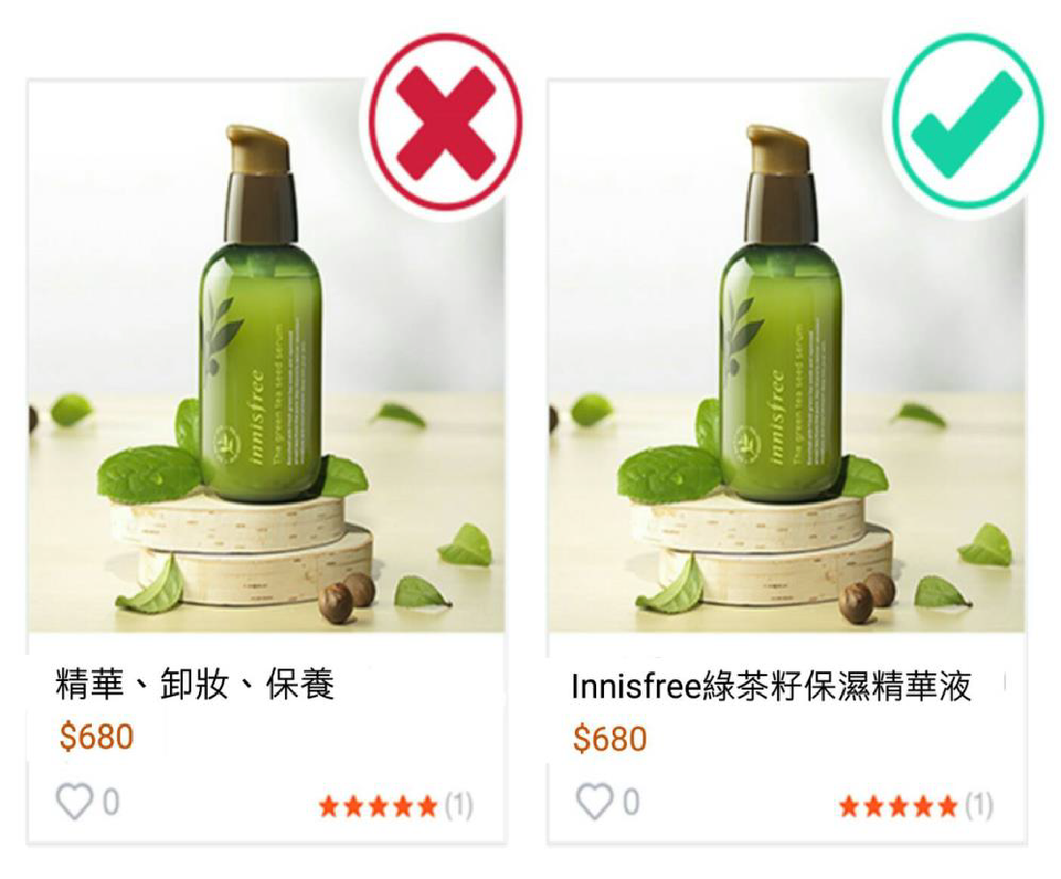
关键词、属性滥用
商品中包含的信息与所销售的产品不对应或不相关，则会被视为关键词、属性滥用商品。为了防止卖家滥用关键字误导搜索及影响买家的浏览体验，Shopee会通知卖家重新编辑商品。若再次质检不符合，会删除商品。
虾皮建议卖家可参考以下商品名称格式：
品牌名称+商品名称+商品型号
例如：Apple Macbook Pro 15寸(Retina)
例如：Innisfree 绿茶籽保湿精华液(80ml)

Slide 29
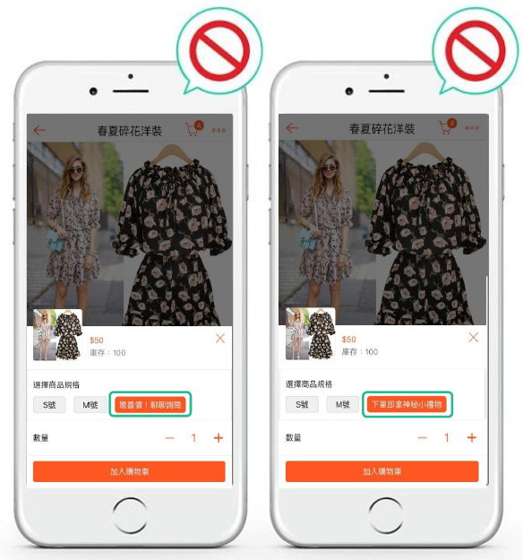
误导性定价
具有误导性的定价：卖家设置过高或者过低的价格以赢取更多的曝光量，但并不会真正卖出陈列的商品。
假如卖家以异常低的价格(例如：1元)或异常高的价格(例如： 99,999元)刊登商品，虾皮会判定这样的价格是否符合商品的实际价值，若不符合，会由系统直接删除该商品。

Slide 30
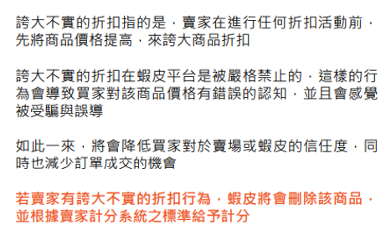
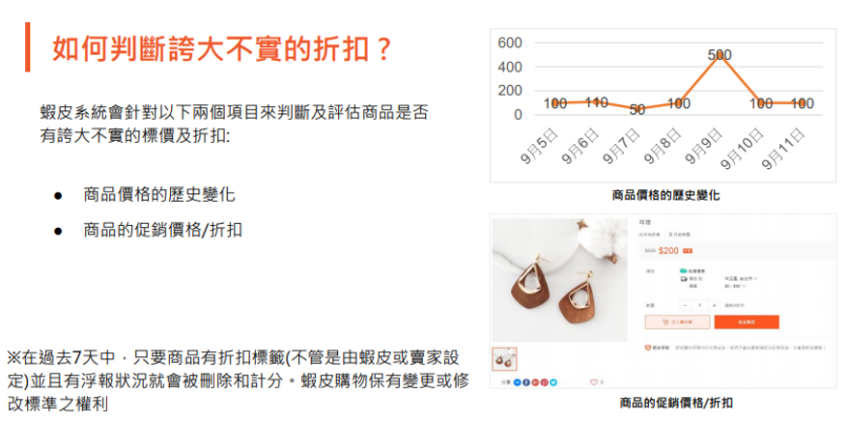
什么是夸大不实的折扣？

Slide 31
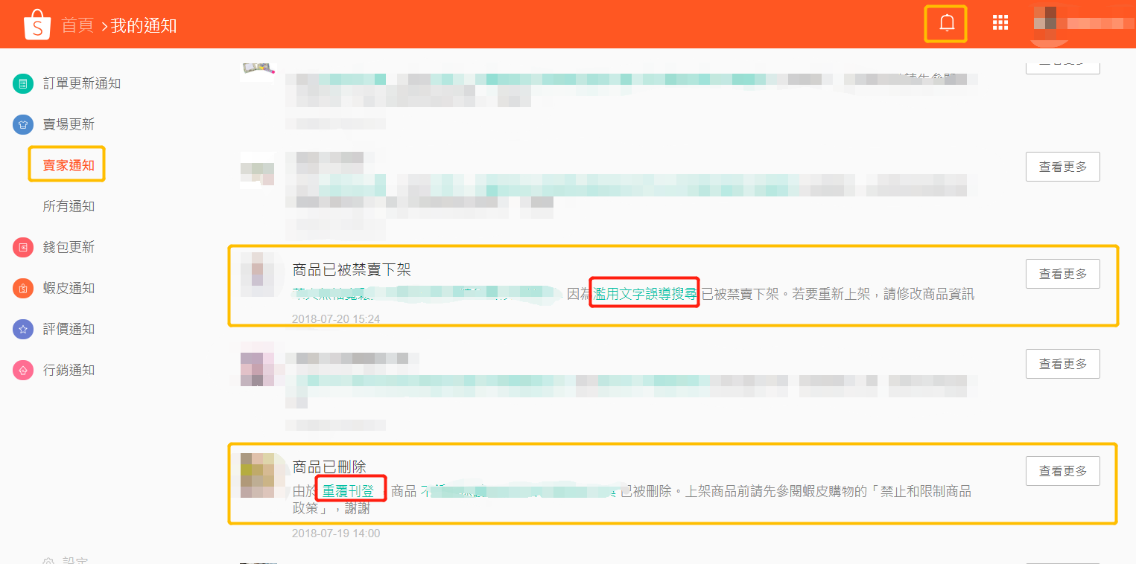
如何查看商品被下架原因?
登录“卖家中心”→点击“我的通知”→进入”卖场更新“-”卖家通知”
此处可看到所有被系统下架或删除的商品及其下架或者删除的原因

Slide 32
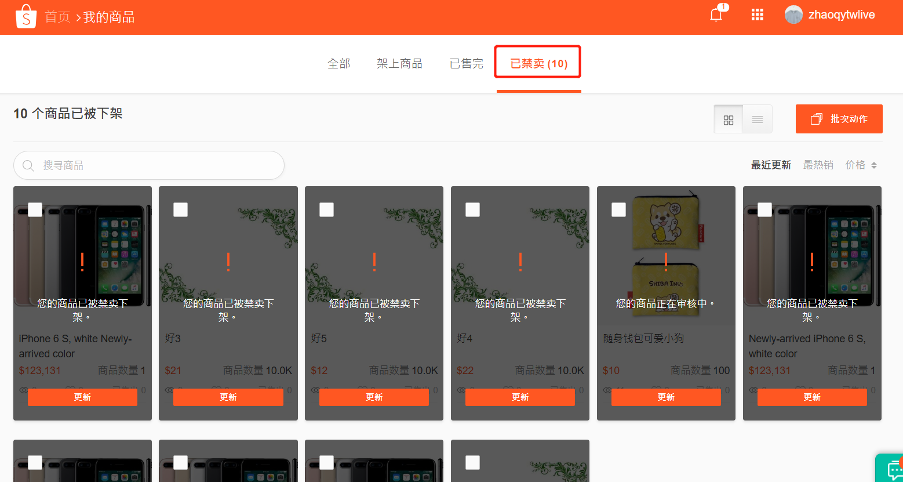
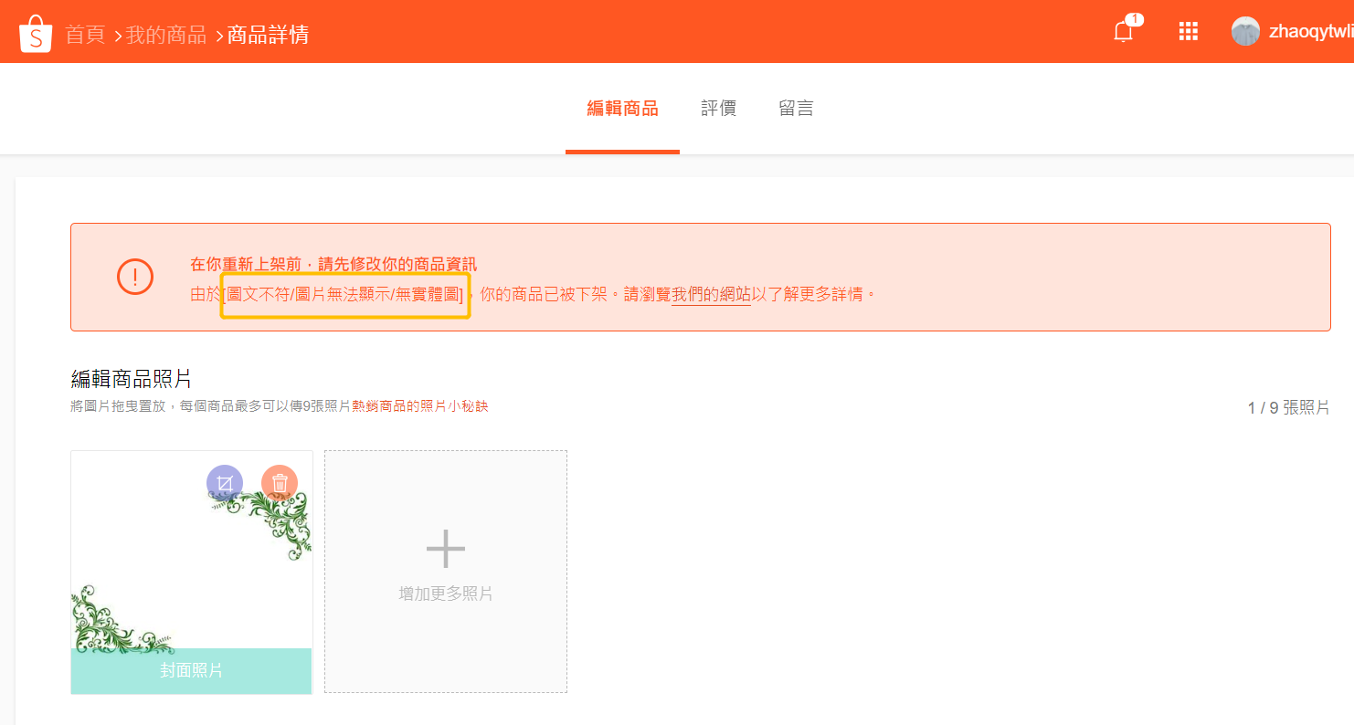
如何查看商品被下架原因?
2. 登录“卖家中心”→进入“我的商品”→点击“已禁卖”，在商品页面最上方可以看到被下架的原因，
被下架的商品卖家可以修改产品信息，点击“更新”按钮重新进行上传，若卖家修改产品信息后重新上传仍然违反规定，该商品将被系统删除。

Slide 33
店铺常见规则
迟发货率
未完成率
违反上架规则
店铺聊聊

Slide 34
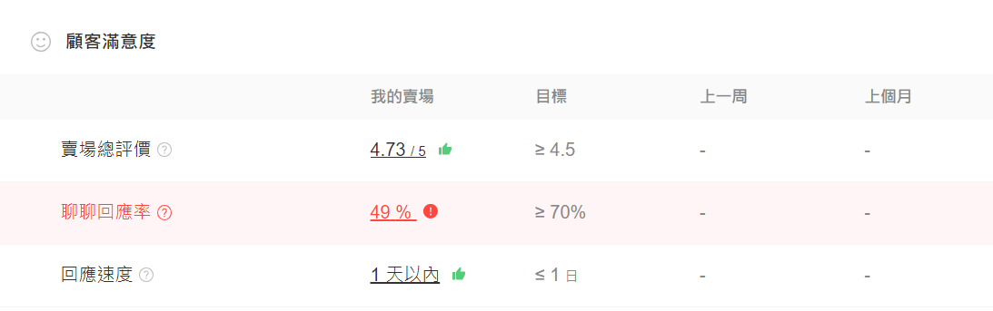
聊聊回复率是怎样计算的
聊聊回复率是指收到留言12小时内卖家回复买家的频率， 包括回复问题， 接受或者拒绝买家议价。系统会根据如下几条计算店铺聊聊回复率：
过去30天内的收到的买家留言和议价；
您所收到的最新10条买家留言和议价；
透过系统自动回复的讯息不列入计算，每天会更新聊聊回复率两次。

Slide 35
聊聊回复率Q&A
Q： 为什么回复率一开始是57%？ A： 新店后台设置默认显示57% Q：多长时间之内回复算是及时回复？ A： 12小时之内回复信息算是及时回复。 Q：卖家坚持回复聊聊，但数据维持不变，请问聊聊回复率的显示数据更新周期是怎样？ A：每天更新两次，中午十二点和凌晨十二点。 Q：周末多数卖家不上班，这个对回复率的数据影响大吗？ A：只要有买家发送聊聊信息，卖家超时没有及时回复的话，对店铺回复率就有影响。建议卖家下载 Shopee手机端可以随时随地快捷回复

Slide 36
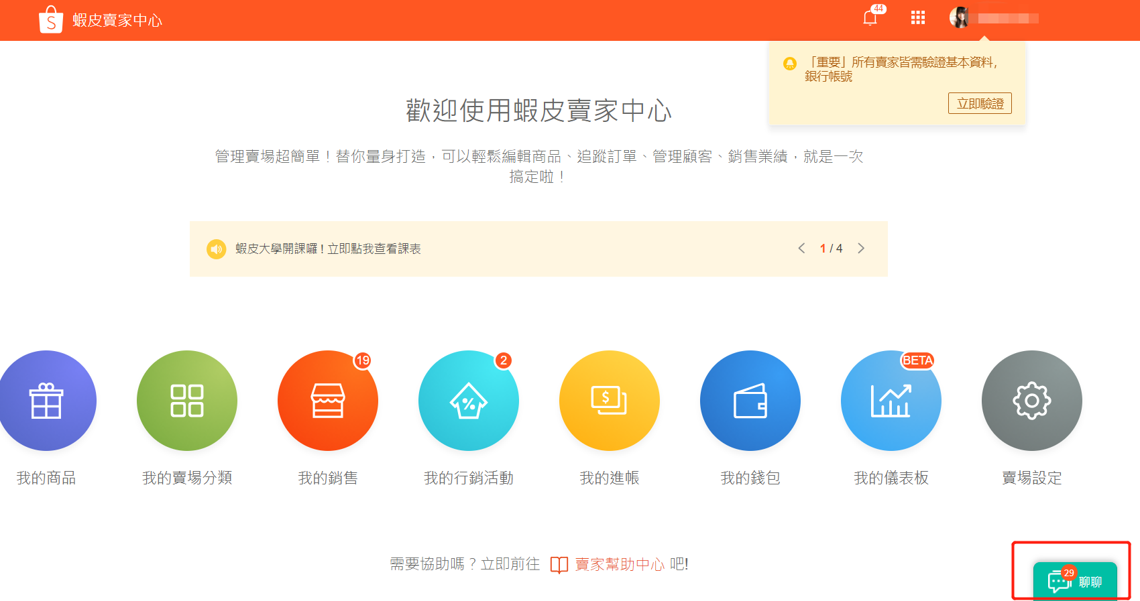
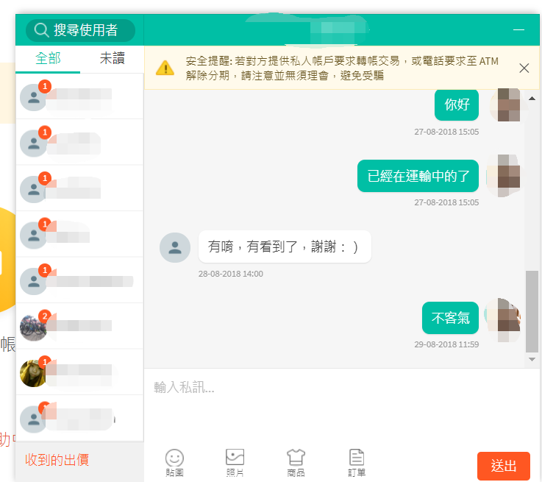
重视与买家的聊天
重视每一次聊天机会，即使当下不购买也请买家关注店铺
店铺累积到一定的粉丝量后，定期策划店内一些主题活动，通过聊聊通知买家参与活动

Slide 37
2
店铺奖励系统

Slide 38

激励措施
达标店铺：
有机会获得更多曝光机会
有机会参加平台重要活动，如限时特卖（Flash Sale），并获得活动补贴
有机会评选上“优选卖家”
可享有Shopee运费补助
可上传更多数量的Listing

Slide 39
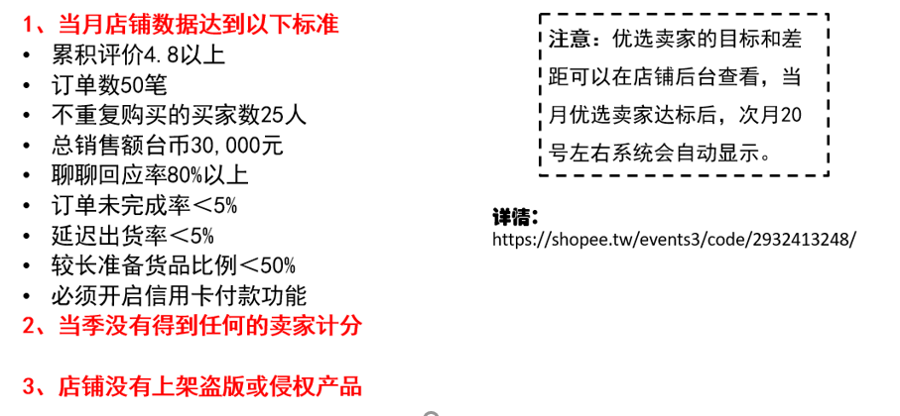
如何成为优选卖家？

Slide 40
3
店铺惩罚计分系统

Slide 41
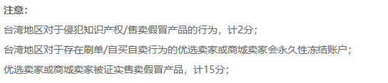
惩罚计分系统
计分逻辑：
每周一会统计4项指标的百分比/数量，如未达标，根据新的违规情况计入惩罚分数，并与该季度已有惩罚分数进行累计；
每个季度（1/4/7/10月）第一周的周一，会清零上一季度的惩罚分数。
惩罚考核项目：
迟发货率
未完成订单率
违反上架规则
客户服务
被证实存在刷单欺诈行为

Slide 42
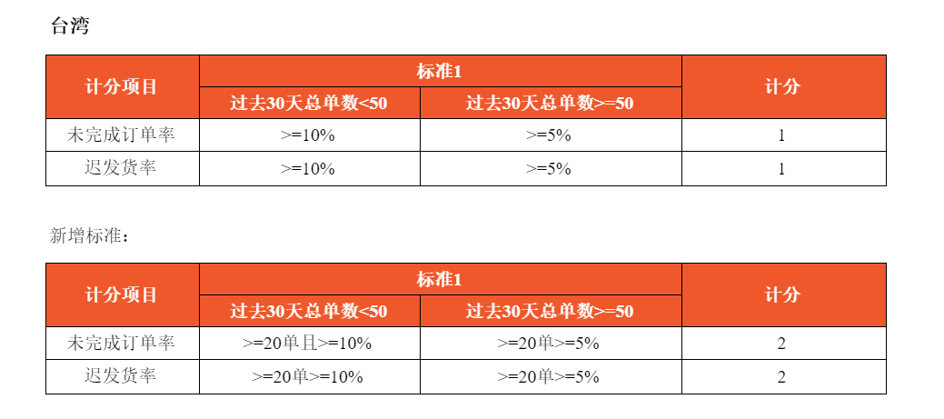
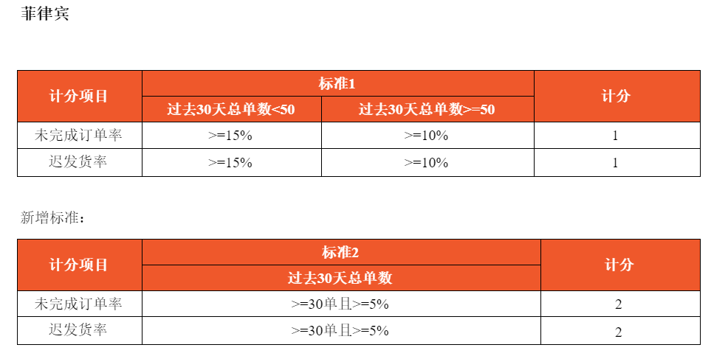
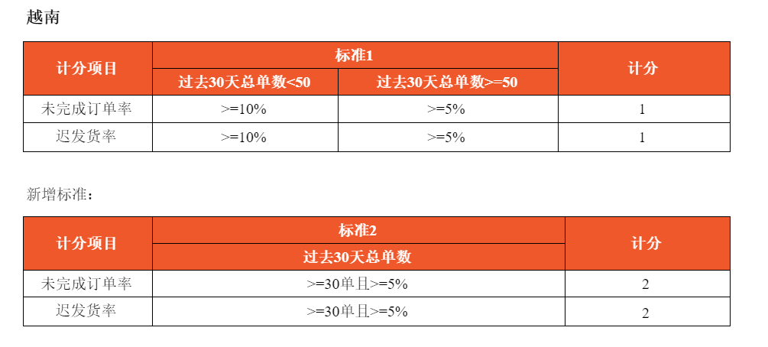
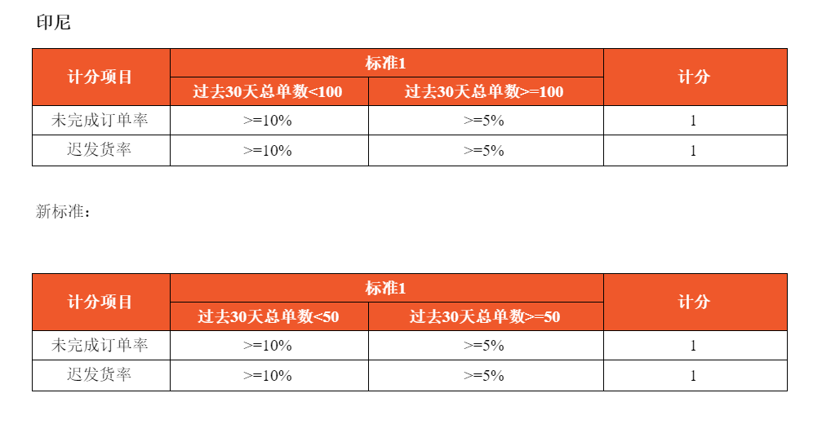
“未完成订单率” 和“迟出货率”

Slide 43
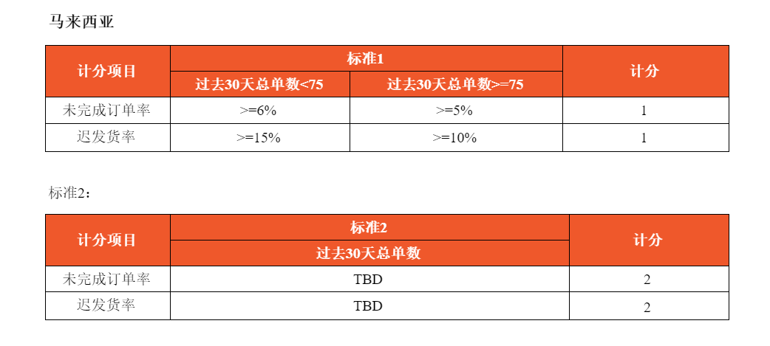
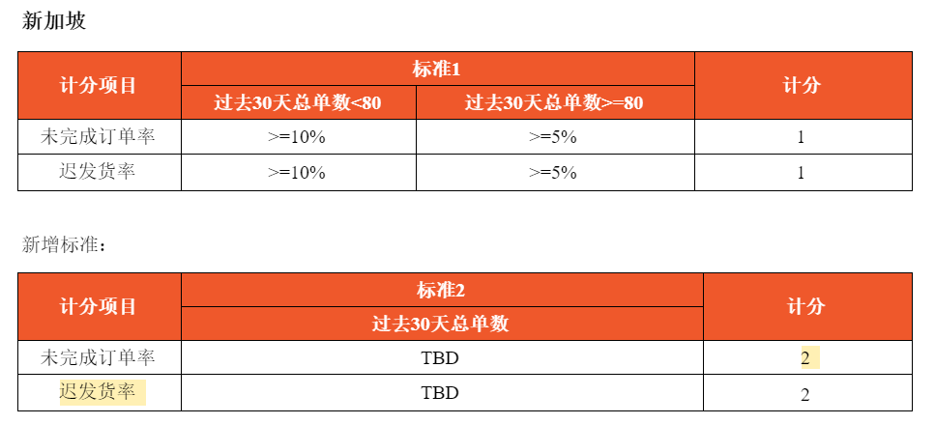
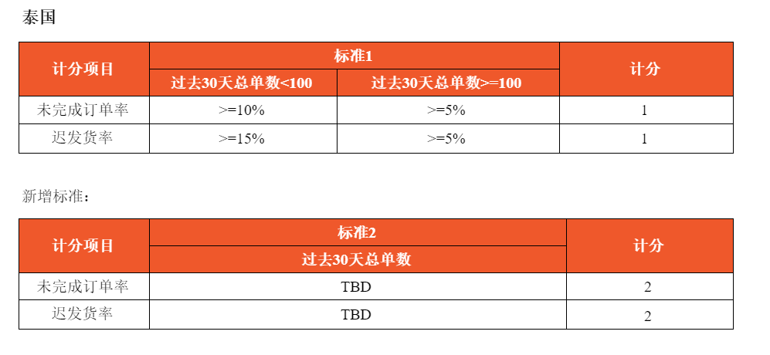
“未完成订单率” 和“迟出货率”

Slide 44
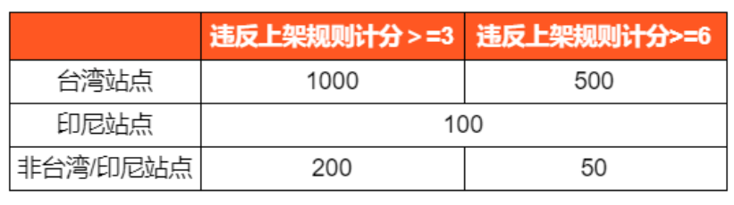
违反上架规则
1) 违反上架规则的上架商品数量限制
注：上架商品数量限制每次持续28天，若在28天内累计的惩罚计分增加并且进入下一范围，则惩罚会相应升级
2) 重新上架相似违规产品将额外计1惩罚计分
所有站点：
若卖家违反以下任何一项上架规则，违反上架规则的商品被删除后会被计1或2分惩罚计分（台湾站点“侵犯知识产权或商标版权的假冒商品”将被计2分或3分惩罚计分）。若再次上架相似的违规商品，将额外计1惩罚计分。

Slide 45
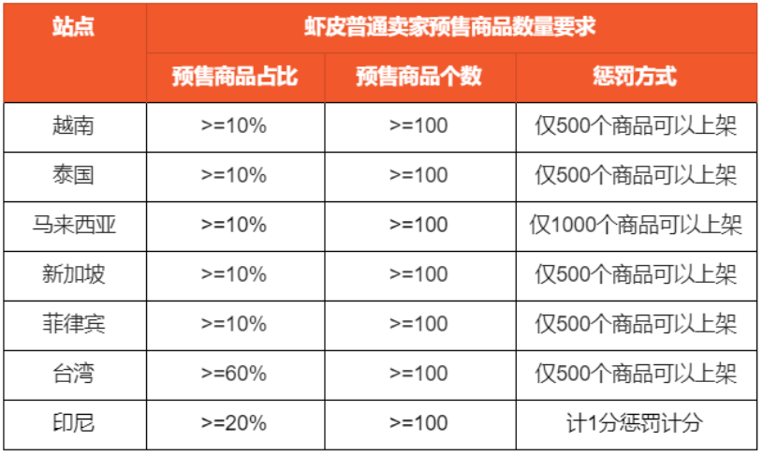
违反上架规则
3)普通卖家预售商品占比要求
4) 商城卖家上传低质量的商品图片
所有站点：
若商城卖家上传了低质量的商品图片，Shopee平台将下架该商品。若卖家再次上传图片仍为低质量商品图片，该商品将被删除，卖家将会被计惩罚计分。
5) 卖家售卖禁售品类的商品
所有站点：
若卖家在未获得许可的情况下刊登了禁止售卖品类的商品（如药品等），该品类下的商品将被删除，卖家将会被计惩罚计分。

Slide 46
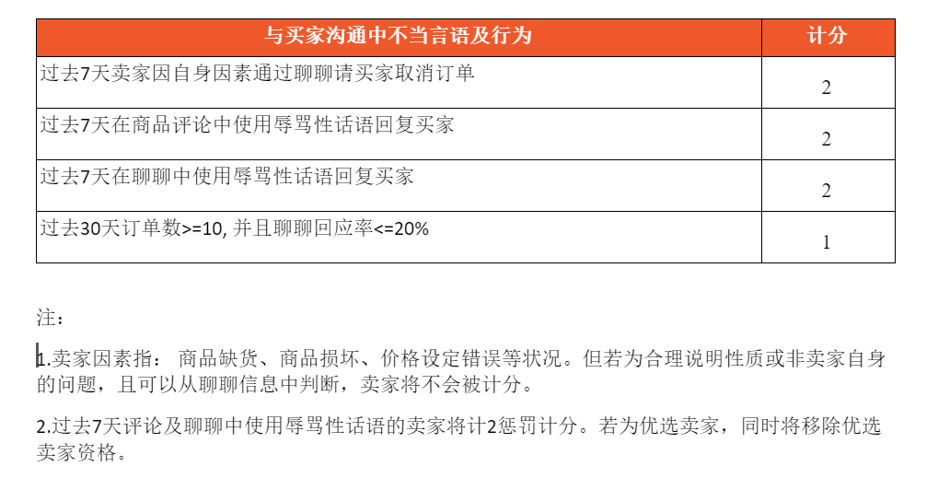
客户服务

Slide 47
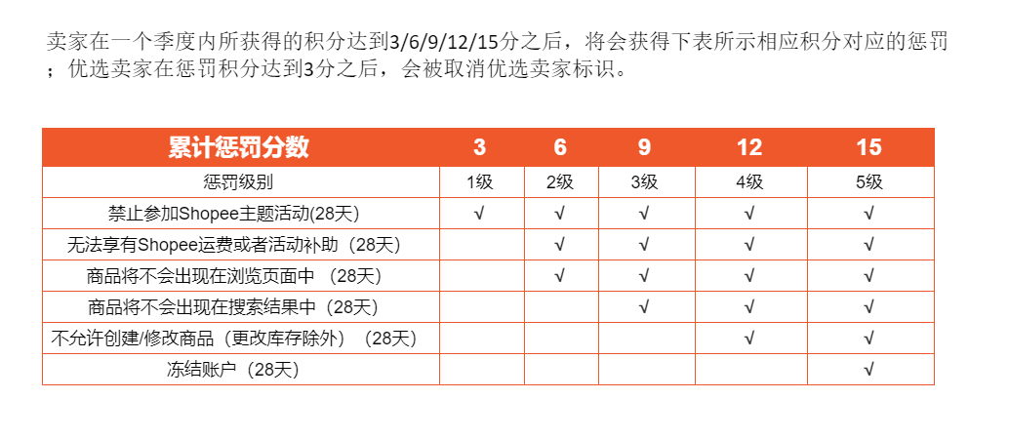
惩罚计分措施

